Slide 1
Welkom

Slide 2
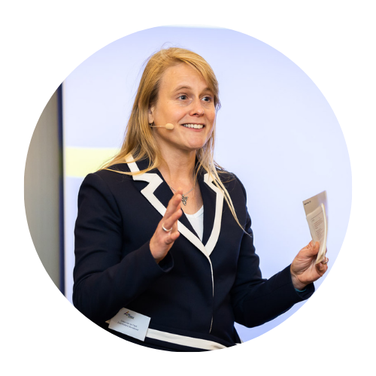
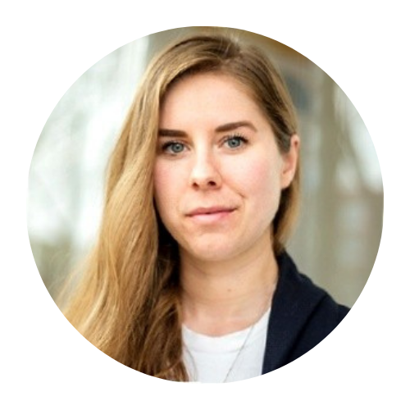
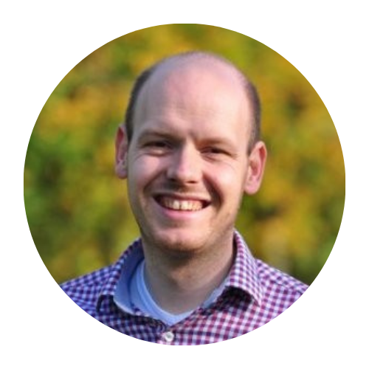
Breakout ronde 1
ZAAL 1
ZAAL 2
Woon-werkverkeer verduurzamen: handvatten geven of duimschroeven aandraaien?
Elske van de Fliert
Mobiliteitsdeskundige | Zero-e
Eerst mensen, dan regels: de 'People's Perspective' van de gemeente Rotterdam
Michiel Couperus | Kate Spierings
Gemeente Rotterdam | Ideate |
Sessie waar u voor ingeschreven heeft, staat op uw badge

Slide 3
Woon-werkverkeer verduurzamen: handvatten geven of duimschroeven aandraaien?
Elske van de Fliert
Mobiliteitsdeskundige | Zero-e

Slide 4
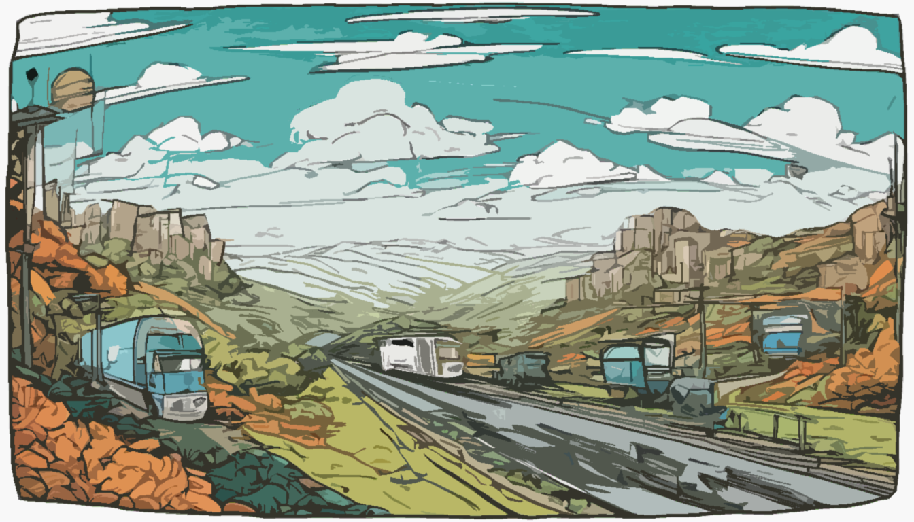
Als de overheid zoiets verzint als het Besluit CO2 reductie WPM, dan moet ze ook zorgen dat bedrijven geholpen worden
VS
Laat de overheid het alsjeblieft door bedrijven zelf oplossen
Duurzaamheid en mobiliteit moeilijk? Wij maken het glashelder! Emissievrij op weg.

Slide 5
Het Besluit CO2 reductie WPM werd hoog tijd
VS
Het Besluit CO2 reductie WPM is nergens goed voor
Duurzaamheid en mobiliteit moeilijk? Wij maken het glashelder! Emissievrij op weg.

Slide 6
Ons helpen onze duurzaamheidsdoelstellingen te halen
VS
Ons vooral heel veel tijd kosten
Duurzaamheid en mobiliteit moeilijk? Wij maken het glashelder! Emissievrij op weg.

Slide 7
Zonder norm is het Besluit CO2 reductie WPM niks waard
VS
Een norm is niet nodig, het verzamelen van gegevens leidt tot inzicht en dat leidt tot actie
Duurzaamheid en mobiliteit moeilijk? Wij maken het glashelder! Emissievrij op weg.

Slide 8
Aan de slag?
Elske van de Fliert
zero-e.nl
06-18690896
vandefliert@zero-e.nl
Duurzaamheid en mobiliteit moeilijk? Wij maken het glashelder! Emissievrij op weg.

Slide 9
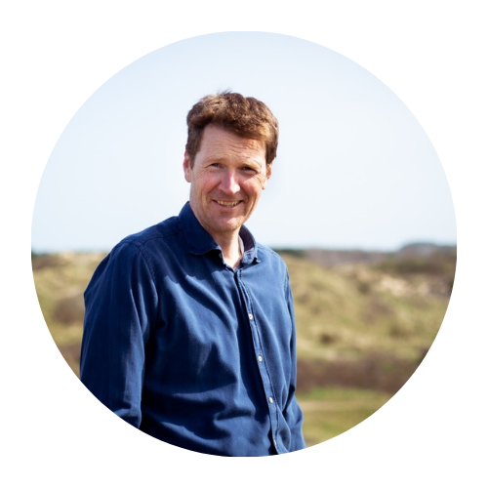
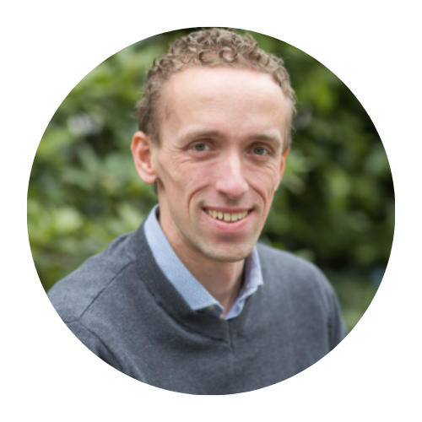
Breakout ronde 2
ZAAL 1
ZAAL 2
Inclusiviteit in duurzaam vervoer
Geert Kloppenburg
Expert Stedelijke Ontwikkeling
Van MaaS naar Publieke Mobiliteit:
De reiziger centraal
Jaap Systma
Senior adviseur innovatieve mobiliteitsprojecten en beleidsaanbevelingen | MuConsult
Sessie waar u voor ingeschreven heeft, staat op uw badge

